Slide 1


Конкурс «Лидеры в здравоохранении»

Slide 2
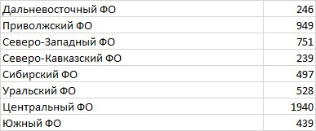
Лидеры в здравоохранении 2020 – это открытый конкурс для управленцев в сфере охраны здоровья нового поколения. Данный проект является уникальным шансом для молодых специалистов попасть в сообщество лидеров, которые определят здоровое будущее России
Количество участников конкурса на 21.10.2019 в разрезе по регионам

Slide 3
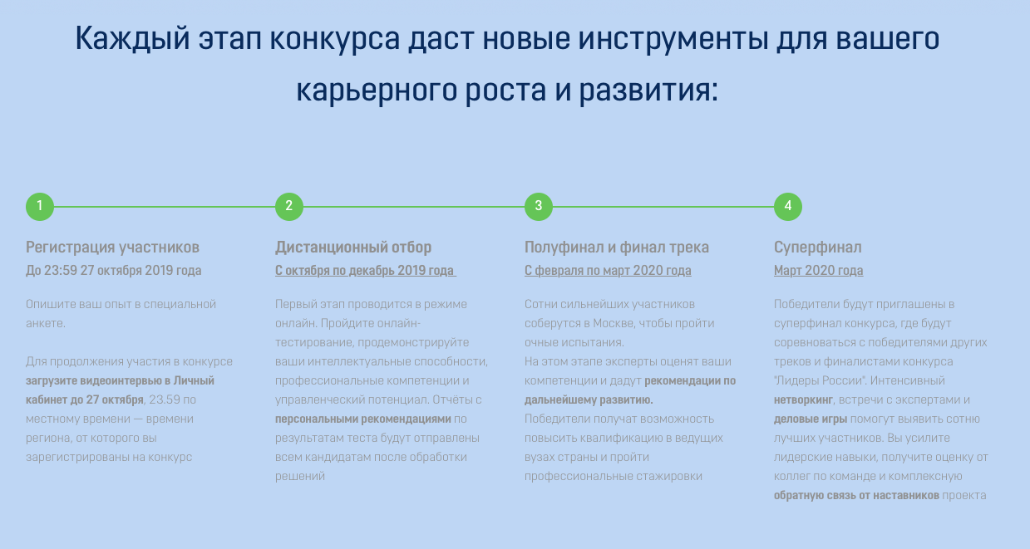

Slide 4

Требования к участникам конкурса
Чтобы стать участником трека, нужно соответствовать трем критериям: возраст до 50 лет, опыт управления в сфере здравоохранения, высшее медицинское образование или образование в сфере организации здравоохранения

Slide 5
Наставники конкурса
Скворцова Вероника Игоревна
Адамян Лейла Вагоевна
Багненко Сергей Федорович
Баиндурашвили Алексей Георгиевич
Бойцов Сергей Анатольевич
Бокерия Лео Антонович
Глыбочко Петр Витальевич
Готье Сергей Владимирович
Дайхес Николай Аркадьевич
Драпкина Оксана Михайловна
Каприн Андрей Дмитриевич
Кекелизе Зураб Ильич
Котельников Геннадий Петрович
Кулаков Анатолий Алексеевич
Лобзин Юрий Владимирович
Лукьянов Сергей Анатольевич
Невзорова Диана Владимировна
Рошаль Леонид Михайлович
Салагай Олег Олегович
Стилиди Иван Сократович
Стародубов Владимир Иванович
Сухих Геннадий Тихонович
Тутельян Виктор Александрович
Шляхто Евгений Владимирович

Slide 6

Начинаем?)

